Slide 1

Název projektu: Individuální výukou k lepším výsledkům
Příjemce: Základní škola Telč, Masarykova 141, příspěvková organizace
Název vzdělávacího materiálu
Křížovka s tajenkou
Vzdělávací oblast | Člověk a příroda
Předmět | Fyzika
Téma | Zábavná fyzika
Určeno pro | 7. ročník
Archivační kód | VY_52_INOVACE_248
Mgr. Jiří Nerad
25. 4. 2012

Slide 2

Červená písmena postupně vytvoří TAJENKU
- - - - - - -

Slide 3
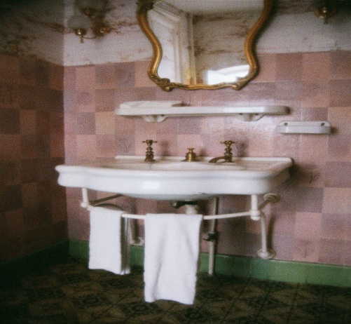
S - - J - - É N - D - -Y
Hladina kapaliny ve s - - - - - -ch
n - - - - - ch se ustálí ve stejné v - - - e

Slide 4
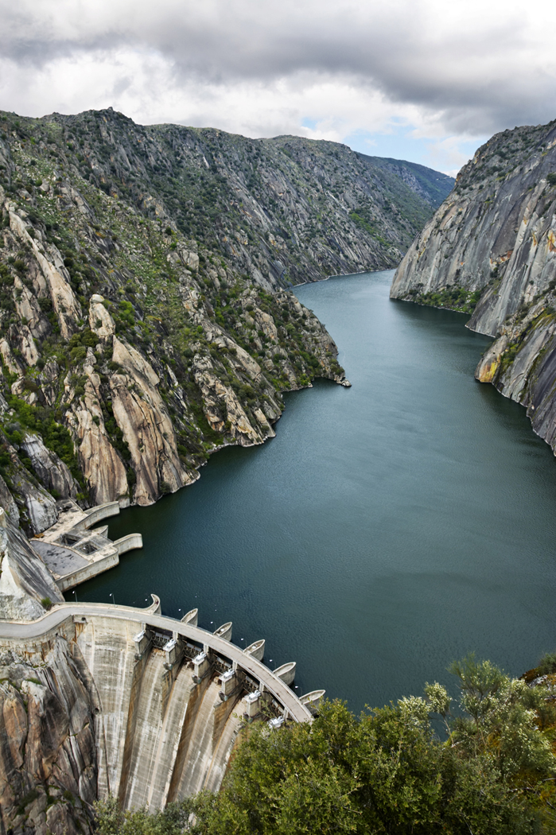
Tlak v kapalinách způsobený tíhovou silou se nazývá / 4 /
A – statický
B – hydrostatický
C – gravitační
D – vodní

Slide 5
Stlačujeme-li kapalinu v uzavřené nádobě, vzniká uvnitř ve všech místech kapaliny STEJNÝ TLAK / 12 /
A – Pascalův zákon
B – Ohmův zákon
C – Archimédův zákon

Slide 6
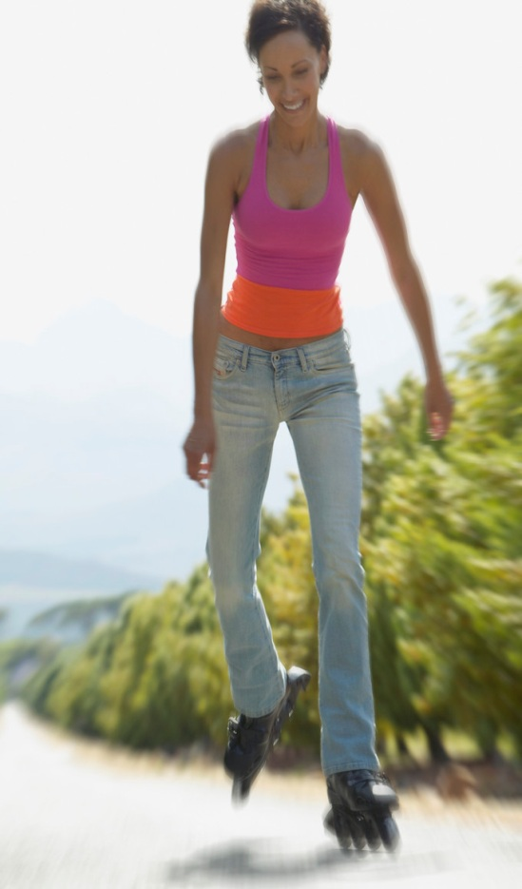
Síla, která brání posouvání těles se nazývá / 1 /
A – gravitační
B – elektrická
C – třecí
D – odstředivá

Slide 7
Ve stratosféře ve výšce 25 - 30 km se vyskytuje / 3 /
A - atmosférická vrstva
B – ozonová vrstva
C – elektrostatická vrstva
D – gravitační vrstva

Slide 8
K dosažení přetlaku se používá například kompresor, hustilka, ventilátor.
K měření přetlaku se používají / 3 /
A – manometry
B – aneroidy
C – výškoměry

Slide 9
K názornému zobrazení závislosti fyzikálních veličin používáme ve fyzice / 5 /
A – mapky
B – kružnice
C – GPS souřadnice
D – grafy

Slide 10
Anotace
Formát výukového materiálu v digitální podobě | Power Point 2010 (.pptx)
Obsah vzdělávacího materiálu | Křížovka s tajenkou
Rozsah vzdělávacího materiálu | Počet obrazovek: 8
Způsob práce žáků | Samostatná práce, práce ve skupinkách
Další poznámky autora | Interaktivní tabule
Zdroje
Zdroje textů a obrázků - klipart - www.office.microsoft.com

